Slide 1
图 论
刘 峰
2018.04

Slide 2
第二篇 图 论
1.图、图论
由点和线组成的图表称之为图。
系统地研究图的性质就构成了一门学科，被称为 图论。
2.与上篇的关系：
图论虽然是一门单独的学科，但实际上，图论可以看成是集合论的继续．
在有限的集合上（V）上定义的一个反自反、对称的二元关系（E）。
3. 在图论的解题过程中常常使用两种解题方法： 一是反证法，另一个是数学归纳法。

Slide 3
4．特点：
(1)术语未统一：由于图论在不同的领域中发展和应用，直到今天，图论中所用的术语尚未统一，各本图论的书和文献中所用的术语均不完全相同。
而同一术语不同的作者有不同的含义，这种情况应特别注意。因此，将首先介绍本书所使用的术语的含义。
(2) 应用广泛：图论为任何一个包含了一种二元关系的系统提供了一种数学模型，以及使用了图解式的表示法，因而又具有一种直观的外形，所以应用广泛；其结果得以应用到各种不同的领域中。
(3) 盛产算法。
(4) 内容比较简单，但习题难。
(5) 概念多、定理多。
(6) 计算为辅、推理认证为主。

Slide 4
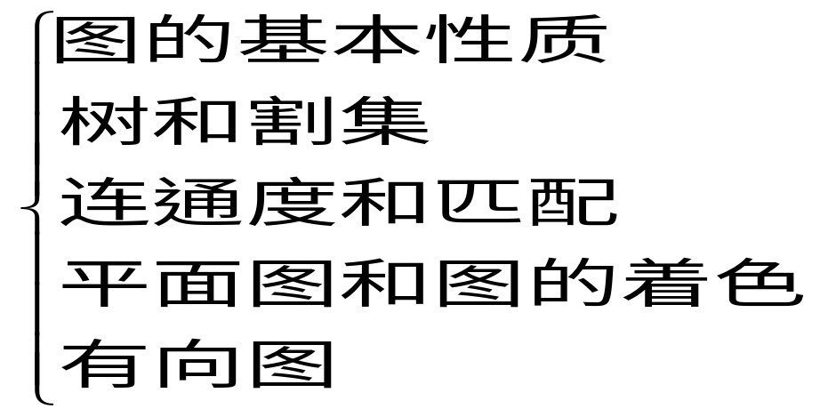
5.要求
概念、定理第一，正确使用概念和定理进行正确的推理。
6.目的
培养抽象思维和逻辑思维的能力；图论在其他学科及计算机中的应用(主要是数据结构、算法分析等)
7.内容：

Slide 5
8.注意：
（1）在图论中，只关心顶点和顶点之间是否有边，而不关心顶点的位置和边的长短及曲直。
（2）在图论中无空图。

Slide 6
第一章 图的基本概念
基本内容
图论的产生和发展概述
图的基本定义
路、圈、连通图
补图和偶图
欧拉图
哈密顿图
图的矩阵表示
带权图与最短路问题

Slide 7
第一节 图论的产生与发展概述
1.1 图论的产生
要准确地追溯图论的起源是困难的。但按现有的记载，大家公认为瑞士的物理学家、数学家欧拉(L.Euler,1707-1783)是图论的创始人。1736年欧拉解决了当时著名的哥尼斯堡七桥问题,并发表了第一篇图论论文。
哥尼斯堡七桥问题：事情发生在18世纪的哥尼斯堡城，那时这个城市属东普鲁士，原苏联的立陶宛共和国，后改名为加里宁格勒。普莱格尔河横贯市中心，河上有七座桥把河中的两个岛以及岛与河岸联系起来，如图1所示。

Slide 8
当时那里居民热衷于这样的一个难题：一个散步者能否从一块陆地出发走遍七座桥，而且每座桥恰好走一次，最后回到出发点？这个问题看起来似乎不难，谁都愿意试一试，但谁也回答不出。
欧拉是一位数学家，头脑比较冷静。千百人的失败使他猜想，也许那样的走法根本不存在。1736年，欧拉证明了他的猜想，并在圣彼得堡科学院作了一次报告。
为了证明这个问题没有解，欧拉将每一块陆地用一个点来代表，将每座桥用联结相应的两个点的一条线来代替，从而得到了一个如图2所示的一个“图”。
于是，七桥问题就变成了如下的一笔画问题：

Slide 9
能否笔不离开纸，把图2的“图”一笔画成，使每条线画一次且只画一次，最后笔又回到出发点？
A
B D
C
图2 七桥问题图
欧拉证明了这个图不能一笔画成。
对上面一类新鲜问题，欧拉当然不满足解决一个七桥问题，继续研究，终于找到了一个简便的判定法则，以鉴别任一图能否一笔画成。
判定法则：这个图必须是连通的并且每个顶点都与偶数条边相关联。

Slide 10
1.2 图论的发展
图论在其后的一百多年里，发展是缓慢的，主要是
解决一些游戏中的问题。
例如：迷宫问题、棋盘上马的行走路线问题等等。
(1)迷宫问题P₂₂₁：
例1某展览馆共有36个展室，布置如图3所示。有阴影
的展室陈列实物，没有阴影的展室陈列图片。邻室之
间都有门可以通行。有人希望每个展室都参观一次且
仅一次，请你替他设计一条参观路线。
他走的路线是：ABABAB…ABA。A的个数一定要比B
的个数多一个，而此时A与B个数相等，故此题无解。

Slide 11
(2) 棋盘上马的行走路线问题P₂₁₅
例2 半张象棋盘如图4所示。一只马从某点跳了n步后又是跳回到这点。证明：n是偶数。
马行走的路线是：010101…01010或
101010…10101
的0,1或1,0的交错序列。
故马走步数n一定是偶数步。
100多年以后，经过许多人的努力，图论学科才逐步地发展起来，特别是1852年格里斯提出了“四色问题”和1859年哈密顿提出的“哈密顿圈问题”，不仅成为图论中最重要的两个问题，而且也导致了许多新成果的诞生。1936年科尼格出版了第一本图论方面的书籍。

Slide 12
(3) 四色问题
在图论中，也许是全部数学中，最著名、最难的问题是四色猜想。
这个猜想说，在一个平面或球面上的任何地图能够只用四种颜色来着色，使没有两个相邻的国家有相同的颜色。
在这里，每个国家必须是一个单连通区域构成，两个国家相邻是指它们有一段公共边界线，不能只有一个公共点。
若把每一个国家用一点表示，相邻的两个国家的相应点间联一条线时，就得一个图。在平面上画出这个图时，显然没有相交的线，这种图称为平面图。若将平面图的点用四种颜色或少于四种颜色着色，使每一条边的两个端点着不同颜色，四色猜想就证明了。

Slide 13
经过了一百年之后，这个貌似简单的四色猜想才被美国的三位数学家在1976年借助于计算机用了1200多个小时，100亿个逻辑判断，终于完成了四色定理的证明，轰动了世界。从而四色猜想成了四色定理。这个证明引起了广泛的争论，主要是因为计算机在这里起到的重要作用。
“四色问题”的证明不仅解决了一个历时100多年的难题，而且成为数学史上一系列新思维的起点。在“四色问题”的研究过程中，不少新的数学理论随之产生，也发展了很多数学计算技巧。如将地图的着色问题转化为图论问题，不但丰富了图论的内容，而且“四色问题”在航空班机日程表设计、考试安排问题、信号灯设计，计算机的编码程序设计上都起到了推动作用。

Slide 14
不过不少数学家并不满足于计算机取得的成就，他们认为应该有一种简捷明快的书面证明方法。直到现在，仍有不少数学家和数学爱好者在寻找更简洁的证明方法。
四色定理的数学方法的证明还是一个没有解决的问题。
（4）哈密顿图问题

Slide 15
1.3 应用
首先把图论用来解决工程问题的是物理学家克希霍夫。1847年，克希霍夫在研究电网络问题时提出了树、生成树的概念并发展了树的理论。
10年以后，凯莱在有机化学领域中研究同分异构体的结构时，又重新引入了树的概念。
而系统地研究树,把树当成一个纯数学对象来研究的是约当，约当所研究的成果就是凯莱所要研究的。
进入20世纪，随着科学技术的飞速发展，特别是由于计算机的广泛应用，图论得到了飞速发展。用图论来解决运筹学、网络理论、信息论、概率论、控制论、数值分析及计算机科学的问题，已显示出越来越大的作用，现在大家都很重视这门课程。

Slide 16
四色猜想最早是由一位叫格里斯的英国大学生提出来的。德·摩根1852年10月23日致哈密顿的一封信提供了有关四色定理来源的最原始的记载。四色猜想是世界近代三大数学难题之一。
四色猜想的提出来自英国。1852年，毕业于伦敦大学的弗南西斯·格思里来到一家科研单位搞地图着色工作时，发现了一种有趣的现象：“看来，每幅地图都可以用四种颜色着色，使得有共同边界的国家都被着上不同的颜色”。这个现象能不能从数学上加以严格证明呢？他和在大学读书的弟弟格里斯决心试一试。兄弟二人为证明这一问题而使用的稿纸已经堆了一大叠，可是研究工作没有进展。

Slide 17
1852年10月23日，他的弟弟就这个问题的证明请教了他的老师、著名数学家德·摩根，摩根也没有能找到解决这个问题的途径，于是写信向自己的好友、著名数学家哈密顿爵士请教。哈密顿接到摩根的信后，对四色问题进行论证。但直到1865年哈密顿逝世为止，问题也没有能够解决。
1872年凯莱（Cayley）在伦敦数学大会上宣布了这个问题，引起了数学界的广泛注意。
1878年肯普（Kempe）、1880年泰勒（Tait）发表论文，声称证明了四色问题。
1890年，希伍德（Heawood）指出了肯普（Kempe）证明中的一处错误，但利用肯普（Kempe）的方法却可以证明五色定理成立。

Slide 18
肯普（Kempe）的这个错误使得他的论证是不完全的。不过，应当指出的是:肯普（Kempe）推理路线是1976年美国的3位数学家阿普尔、黑肯和考齐 利用计算机给出的成功证明的基础。
1891年，彼德森（Petersen）指出了Tait证明中所存在的错误，但Tait的方法也有其合理部分。

Slide 19
“四色问题”的证明不仅解决了一个历时100多年的难题，而且成为数学史上一系列新思维的起点。在“四色问题”的研究过程中，不少新的数学理论随之产生，也发展了很多数学计算技巧。如将地图的着色问题转化为图论问题，不但丰富了图论的内容，而且“四色问题”在航空班机日程表设计、考试安排问题、信号灯设计，计算机的编码程序设计上都起到了推动作用。
不过不少数学家并不满足于计算机取得的成就，他们认为应该有一种简捷明快的书面证明方法。直到现在，仍有不少数学家和数学爱好者在寻找更简洁的证明方法。
四色定理的数学方法的证明还是一个没有解决的问题。

Slide 20
1.怎样证明程序的正确性？
计算机证明不能显示，因此正确性不能被接受。
2.在计算机程序里有没有导致不正确的结果的错误；
假如他们的证明依赖于或许不可靠的计算机输出，那么它是不是真正的证明。
3. 100亿个逻辑判断就一定能把所有的可能都包括进去吗？
4.…………
5.…………

Slide 21
世界近代三大数学难题：
四色问题、哥德巴赫猜想、费尔马大定理
费尔马大定理
300多年以前，法国数学家费尔马在一本书的空白处写下了一个定理：
“设n是大于2的正整数，则不定方程x^{n}+y^{n}=z^{n}没有非零整数解”。
费尔马宣称他发现了这个定理的一个真正奇妙的证明，但因书上空白太小，他写不下他的证明。
300多年过去了，不知有多少专业数学家和业余数学爱好者绞尽脑汁企图证明它，但不是无功而返就是进展甚微。这就是纯数学中最著名的定理——费尔马大定理。

Slide 22
（4）哈密顿图问题：
这个问题是从哈密顿发明的一个数学游戏引出的。1859年哈密顿发明了一种游戏，并作为一个玩具以25个金币卖给了一个玩具商。
这个玩具是用12个正五边形为面做成的一个正12面体，这个12面体共20个顶点，并以世界上20个著名城市名命名。要求游戏者沿着这个12面体的棱，走遍每个城市一次且仅一次，最后回到出发点。他把这个游戏称之为“周游世界”游戏。
这个问题归结为求P₂₂₂图6.6.1的一个哈密顿圈。按图中的编号顺序走，显然会成功。
到目前为止还没有找到确定一个图是否是哈密顿图的简单的充分必要条件，只有几个充分或必要条件。
实际上，书上还有其他一些未解决问题。

Slide 23
图论在近几十年来有了重要的应用。特别是匈牙利的数学家厄多斯首先研究了随机图在复杂网络中的应用，已经产生了大量的成果。
欧拉和厄多斯确实是有史以来数学界的奇人。
欧拉13岁几进入巴塞尔大学读书，得到了当时最有名的数学家约翰.伯努利（Johann Bemoulli,1667-1748年）的精心指导。在厄多斯之前，欧拉被公认为科学上最多产的数学家，共写下了886篇论文和书籍。
而厄多斯终身与数字为伴，他与大量合作者共同发表了1475篇高水平的学术论文，成为历史上新的最多产的数学家。可以相信，厄多斯的许多研究必将对现代数字技术的发展产生意义深远的影响。

Slide 24
第二节 图的基本定义
图论的研究对象——图，其定义也未统一，但这并不妨碍我们的研究和应用。为了方便，采用下面的定义。
设V是一个非空集合，V的所有二个元素所构成子集的集族记为P₂(V)，即P₂(V)={A|A⊆V且|A|=2}。
2.1 无向图
定义1 设V是一个非空有限集合，E⊆P₂(V)，二元组(V,E)称为一个无向图。记为G=(V,E)
V为顶点集,V中元素称为无向图的顶点；
E称为边集,E中元素称为无向图的边.
若|V|=p，|E|=q，则称G为一个(p,q)图，即G是一个具有p个顶点q条边的图。

Slide 25
一、说明
(1)对于(p,q)图G，若q=0，则G称为零图。
零图是没有边的图，不研究，但它是一个无向图。而且每个点都是孤立点。
(1,0)图称为平凡图。
(2)若{u,v}∈E，则称{u,v}是图的一条边，也称u与v邻接。
(3)常用小写字母(有时带下标)u,v,w,…表示图的顶点名，而用x,y,z,…表示边名。
若x={u,v}是图G的一条边，则x为这条边的名字， u和v称为边x的端点；
称x是连结顶点u和v的边，且记为x=uv或x=vu。
(4)x与y是图G的两条边，若|x∩y|=1，则称边x与y邻接；若|x∩y|=0，则称边x与y独立。

Slide 26
二、图解
关系可以用（关系）图来表示，图也是一个关系，所以也可以用图来表示——图解
(1) 将图的每个顶点在平面上用一个点或一个小圆圈表示，并在其旁写上顶点的名(若顶点已命名)，若x={u,v}是图的一条边，则就在代表u和v的两点间联一条线，这样得到的图形就叫做一个图的图解。
(2) 例如：V={v₁,v₂,v₃,v₄,v₅}，
E={{v₁,v₂},{v₂,v₃},{v₃,v₄},{v₄,v₅},
{v₅,v₁},{v₁,v₃},{v₂,v₅}}， 则无向图G=(V,E)的图解如图所示。
(3)注意：在画图的图解时，线的交点不是图的顶点；
图和它的图解不分，图解也说成图；
图解的画法不唯一。

Slide 27
2.2 无向图的说明
(1) 由图的定义可知，无向图的图解中没有联结一个顶点与其自身的边——这种边称为环。
允许有环存在的图称为带环图。
(2)图的两个不同顶点间至多有一条边联结。
若一个图中允许两个顶点间有多于一边存在，这样的图称为多重图，这些边称为多重边。
【哥尼斯堡七桥问题的图是一个多重图】
(3)允许有环和多重边存在的图，称之为伪图。
(4)很多书上把无向图定义为伪图，而把我们所定义的无向图称为简单图(简单无向图)。

Slide 28
2.3 顶点的度
定义2 设v为图G=(V，E)的任一顶点，G中与v邻接的边的条数称为顶点v的度(度数)，记为degv。
定理1 (握手定理)设G=(V,E)是一个具有p个顶点q条边的图，则G中各顶点度的和等于边的条数q的两倍，即∑degv=2q。
（这个定理对多重图也成立）
推论1 任一图中，度为奇数的顶点的数目必为偶数。
例题：证明：在至少有两个人的团体里，总存在两个人，使得他们在此团体里恰有相同个数的朋友。
2.4 特殊的图
对(p,q)图的每个顶点v，有0≤degv≤p-1。
引入记号:δ(G)=min{degv},Δ(G)=max{degv}

Slide 29
定义3 设G是图，若Δ(G)=δ(G)=r，即G的每个顶点的度都等于r，则称G为r-度正则图。
(1)若Δ(G)=δ(G)=3，则称G为3-度正则图，也叫做三次图。
(2)若Δ(G)=δ(G)=0，则称G为零图,即0-度正则图。
(3)若Δ(G)=δ(G)=p-1，则称为p-1度正则图，即 degv=p-1，每个顶点与其余各顶点均邻接。
(4)p-1度正则图也称为p个顶点的完全图，记为Kp。在Kp中，有p(p-1)/2条边。
推论2 每个三次图均有偶数个顶点。

Slide 30
2.5 子 图
从已知的图中去掉一些顶点和边就可以产生另外一些图，这就是子图。
定义3 设G=(V,E)是一个图，则
(1)若V₁⊆V，E₁⊆E，则图H=(V₁,E₁)称为G的一个子图。
(2)若F⊆E，则图H=(V,F)称为G的生成子图。
G的生成子图就是包含G的所有顶点的子图。在图论中，“生成”这两个字具有特殊的用法，以后常涉及“图G的生成…”，这时常指“含有G的所有顶点的…”。
(3)G₁是图G的子图且G₁≠G，则称G₁是G的真子图。

Slide 31
(4)设G的子图H具有某种性质，若G中不存在与H不同的具有此性质且包含H的真子图，则称H是具有此性质的极大子图。
“极大”的意思是子图具有某种性质，但若再加上一个其他的顶点或边就不再具有该性质了。
(5) 设G=(V,E)是图，非空子集S⊆V，则G的以 S为顶点集的极大子图称为由S导出的子图，记为<S>。
(S导出的子图就是在G中去掉V\S的所有顶点以及相关联的边而构成的子图)

Slide 32
2.6 同 构
定义4 设G=(V,E)，H=(U,F)是两个无向图。若存在一个一一对应ϕ:V→U，使得∀u,v∈V,uv∈E ⬄ϕ(u)ϕ(v)∈F，则称G与H同构，记为G≌H。
例题：K_{3,3}
说明：(1)同构的两个图就可以看成是一个图了，可能这两个图的形状不一样；
(2)同构的两个图，必有相同的顶点数p和相同的边数q；
(3) 但顶点、边相同的两个图未必同构。
两个图同构：
顶点相同；边相同；对应的顶点的度相同。

Slide 33
对于两个图，若顶点数很多时，两个图是否同构是很难看出来的，有没有简单的方法来判断呢？
到目前为止，判断两个图是否同构还只能根据定义。
也就是说两个图是否同构还没有简便的判别法则。
乌拉姆给出一个猜想，但这个猜想是图论中一个没有解决的问题，要想解决它是非常困难的。
乌拉姆猜想：设G=(V,E)，H=(U,F)是两个图， V={v₁,v₂,…，v_{p}}，U={u₁,u₂,…,u_{p}}，p≥3。 若∀i∈{1,2，…，p}，G-v_{i}≌H-u_{i}，则G ≌ H。
说明：即使乌拉姆猜想成立，当顶点数很多时也是很麻烦的。

Slide 34
2.7 有向图
定义2 设V是非空有限集，A⊆V×V\{(v,v)|v∈V}，
二元组D=(V,A)称为一个有向图。
V是D顶点的集合，V中的元素称为D的顶点；
A是D有向边(或弧)的集合,A中元素称为D的有向边；
(1)若x=(u,v)是有向图的一条弧，则称弧x起于顶点 u终于顶点v的弧，或从u到v的弧，u称为x为起点， v为终点。
(2)画D的图解时，弧用矢线表示。若x=(u,v)，则从 代表u的点画一条带箭头的线指向代表v的点。
(3)若x=(u,v)且y=(v,u)均为A的弧,x与y称为对称弧。
(4)给出具有三个顶点三条弧的有向图的图解。
(5)不含有对称弧的有向图称为定向图。

Slide 35
第三节 路、圈、连通图
3.1 通道、迹、路
定义1 设G=(V,E)是一个图。则
(1)图G的顶点和边的一个交错序列:
v₀,x₁,v₁,x₂,…,v_{n-1},x_{n},v_{n}
称为图G的一条通道。其中x_{i}=v_{i-1}v_{i}，i=1,2,…,n。
n 称为通道的长。
这样的通道常称为v₀-v_{n}通道，并简记为v₀v₁v₂…v_{n}。
在通道上，顶点和边均可重复出现。
在计算通道的长时，重复的边按重复的次数计算。
(2)若v₀=v_{n}时，称此通道为闭通道。

Slide 36
(3)包含G的所有顶点的通道称为G的一条生成通道。
(4)包含图G的所有顶点的闭通道称为G的一条生成闭通道。
定义2 设G=(V,E)是一个图。则
(1)若图G的一条通道上各边互不相同，称此通道为迹。 （在迹上，顶点可重复的）
(2)若图G的一条闭通道上各边互不相同，称此闭通道称为闭迹。
(3)包含图G所有顶点的迹称为G的一条生成迹。
(4)包含图G所有顶点的闭迹称为G的一条生成闭迹。

Slide 37
定义3 设G=(V,E)是一个图。则
(1)若图G的一条通道上的各顶点互不相同，则称此通道为路。
(2)若图G的一条闭通道上各顶点互不相同,称此闭通道为圈。(闭路，回路)
(3)包含图G的所有顶点的路称为图G的生成路。
(4)包含图G的所有顶点的圈称为图G的生成圈。
显然圈上至少有三个点，圈的长度至少为3。

Slide 38
3.2 连通
定义4 设G=(V,E)是图，若G中任两个不同顶点之间至少有一条路联结，则称G是一个连通图。
——图的连通
直观上看：在连通图的图解上，对任两顶点，从一个顶点沿着某些边走，一定能走到另一点。
不连通图的图解被分为若干个互不相连的几个部分，每个部分是连通的，称为一个连通分支(支)。
定义5 图G的极大(不能再加入其它点)连通子图称为G的一个支。
连通图只有一个支，就是它本身。

Slide 39
定义6 G=(V,E)是图，若G中两个不同顶点u和v间有路连接，则称顶点u和v是连通的。
——两个顶点间连通
规定:u到u是连通的，即u到u有一条路，路长为0。
(1,0)图，即平凡图——也是连通图。
3.3 定理
定理1 设G=(V,E)是图，在V上定义二元关系R如下：∀u,v∈V,(u,v)∈R当且仅当u与v之间有一条路，则R是V上的一个等价关系。
每个等价类所导出的子图就是G的一个支。

Slide 40
定理2 设G=(V,E)是一个有p个顶点的图。若对G的任两个不邻接的顶点u和v有:
degu + degv≥p-1，则G是连通的。
证: 若G不连通，则G至少有两个支。设G₁=(V₁,E₁) ，其他各支构成的子图为G₂=(V₂,E₂)。 令|V₁|=n₁，|V₂|=p-n₁，则∀u∈V₁,v∈V₂，有:degu≤n₁-1，degv≤p-n₁-1。于是，degu+degv≤p-2。这与题设矛盾，故G是连通的。
说明：(1)这个定理是一个充分条件，而不是必要条件，即每个顶点的度足够大时，此图必是连通的。
例1 设G是一个(p,q)图，且δ(G)≥p/2，则G是连通图。

Slide 41
(2)每个顶点的度足够大，也就是图中与顶点连接的边足够多，这时图也是连通的。有：
例2 设G为(p,q)无向图，且q>(p-1)(p-2)/2，则G是连通 的。（充分条件不是必要条件）
最长路法（补充）
最长路法在图论中占有相当重要的地位，很多题目都可以使用最长路法来解决。
最长路法的优点在于：与最长路的两个端点相邻接的所有顶点都在此最长路上。
它适用于很多存在性(有圈或无圈)命题。

Slide 42
知识点与复习方法
对于存在性(有圈或无圈)命题首先考虑是否应该可以使用最长路法。
当要证明一个关于顶点个数的命题时，令图G中存在一条最长路L:v₁v₂…v_{p}，则p是这条路的顶点个数；
当要证明一个关于路的长度的命题时，令图G中存在一条最长路L:v₀v₁…v_{p}，则p是这条路的长度。
在这条路上常用的性质就是：与最长路的两个端点相邻接的所有顶点都在此最长路上。

Slide 43
定理3 设G=(V,E)是至少有一个顶点不是弧立顶点的 图。若∀v∈V，degv为偶数，则G中必有圈。
证:令P是G中的一条最长的路，P：v₁v₂…v_{n}，则由degv₁≥2知，必有某个顶点u与v₁邻接。由于p是最长路，所以u必是v_{3，}v_{4，}…，vn中的某个v_{i}，i≥3。于是，v₁v₂…v_{i}v₁是G的一个圈。
说明：最长路法的优点在于：与v₁和v_{n}相邻接的所有顶点都在此最长路上。
例3 设G=(V,E)是无向图，证明：若δ(G)≥m，则G中包含长至少为m+1的圈。
定理4 若图G中的两个不同顶点u与v间有两条不同的路联结，则G中必有圈。

Slide 44
习题课1
例1 设d=(d₁,d₂,…,d_{n}),其中d_{i}为非负整数，i=1,2,…,n。若存在n个顶点的(简单)无向图,使得顶点v_{i}的度为d_{i}，则称d是可图解的。下面给出的各序列中哪些是可图解的？哪些不是，为什么？
（1）（1,1,1,2,3）； （6）（1,3,3,3）；
（2）（0,1,1,2,3,3）；（7）（2,3,3,4,5,6）；
（3）（3,3,3,3）； （8）（1,3,3,4,5,6,6）；
（4）（2,3,3,4,4,5）；（9）（2,2,4）；
（5）（2,3,4,4,5）； （10）(1,2,2,3,4,5）。
握手定理推论、degv≤p-1
度为奇数顶点的个数必为偶数。
(1),(2),(3))

Slide 45
例2 设d₁,d₂,…,d_{p}为p个互不相同的正整数，则是否存在一个p阶的(简单)无向图G，使得G的各个顶点的度数序列恰好为d₁,d₂,…,d_{p}？
(1)存在;(2)不存在;(3)不确定;(4)以上都不对。
例3 设G是有p个顶点q条边的简单无向图，且G中每个顶点的度数不是k就是k+1，则G中度为k的顶点的个数是多少？
(1)p/2；(2) p(k＋1)－2q；(3) pk；(4)p(p+1)。
例4 9个学生，每个学生向其他学生中的3个学生各送一张贺年卡。确定能否使每个学生收到的卡均来自其送过卡的相同人？为什么？
解:否，不存在9（奇数）个顶点的3－度正则图。

Slide 46
例5 画出具有4个顶点的所有不同构无向图。
画出具有3个顶点的所有不同构有向图。
例6 画出具有 6、8、10、…、2n个顶点的三次图；
是否有7个顶点的三次图？
例7 无向图有21条边，12个3度数顶点，其余顶点的度数均为2，求的顶点数。 (p=15)
例8有n个药箱，若每两个药箱里有一种相同的药，而每种药恰好放在两个药箱中，问药箱里共有多少种药？
例9 设图G中有9个顶点，每个顶点的度不是5就是6。证明:G中至少有5个6度顶点或至少有6个5度顶点。

Slide 47
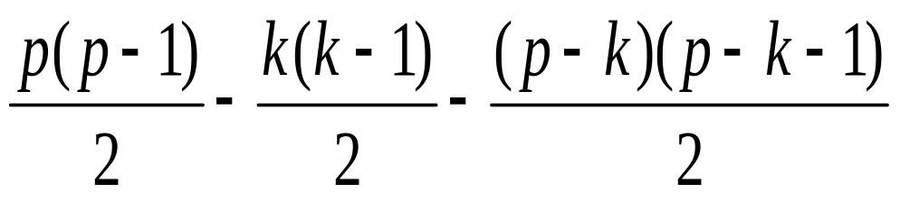
例10 设G是有个p顶点，q条边的无向图，各顶点的度数均为3。则
(1)若q=3p-6,证明:G在同构意义下唯一，并求p,q。 (2)若p=6，证明:G在同构的意义下不唯一。
【已知p阶(简单)无向图中有q条边，各顶点的度数均为3，又2p=q+3，试画出满足条件的所有不同构的G。】
例11 至少要删除多少条边，才能使Kp(p>2)不连通且其中有一个连通分支恰有k(0<k<p)个顶点？

Slide 48
习题课
例1 设u与v是图G的两个不同顶点。若u与v间有两条不同的通道(迹)，则G中是否有圈？
例2 证明：一个连通的(p,q)图中q≥p-1。
例3 若G是一个(p,q)图，且q>(p-1)(p-2)/2，证明：G是连通的。
例4 设G是一个(p,q)图，δ(G)≥p/2，则G是连通图。
例5 证明：在一个连通图中，两条最长的路有一个公共的顶点。
例6 设G是图，证明：若δ(G)≥2，则G中包含长至少是δ(G)+1的圈。

Slide 49
例7 在一个有n个人的宴会上，每个人至少有m个朋友(2≤m≤n)。试证：有不少于m+1个人，使得他们按某种方法坐在一张圆桌旁，使得他们按着某种方法坐在一张圆桌旁，每人的左、右均是他的朋友。
例8 一个图G是连通的，当且仅当将V划分成两个非空子集V₁和V₂时，G总有一条联结V₁的一个顶点与V₂的一个顶点的边。
例9 设G是一个(p,q)图，证明：
(1)若q≥p，则G中有圈；
(2)若q>p+4，则G包含两个边不重的圈；
例10 图G的围长是G的最短圈的长；G中若没圈，则定义G的围长为无穷大。证明：围长为4的k-正则图至少有2k个顶点，而且(同构意义下)在2k个顶点上恰好有一个这样的图。(K_{k,k})

Slide 50
习题课 2
例1 设V={v₁,v₂,…,v_{p}}，计算以V为顶点集的无向图的个数是多少？(K_{P}有多少个生成子图)
例1 设V={v₁,v₂,…,v_{p}}，计算以V为顶点集的有向图的个数是多少？
例2 设V={v₁,v₂,…,v_{p}},q≤p(p-1)/2，计算以V为顶点集具有q条边的无向图的个数是多少？
例3 设G是（p,q）图，r≤q，则具有r条边的G的生成子图有多少？
答案：2^{p(p-1)/2} ，2^{p(p-1)}，C^{q}_{p(p-1)/2} ，C^{r}_{q}。

Slide 51
第四节 补图、偶图
给定一个图，可以得到它的子图、生成子图、导出子图。除此之外，还可定义它的补图。在一些实际问题中，把它归结为图论问题之后，有时从它的补图着手往往能较快地解决问题。
工作安排问题、姑娘与小伙跳舞问题，用图表示就是一个偶图。
4.1补图
定义1 设G=(V,E)是一个图，图G^{c}=(V,P₂(V)\E)称为G的补图。若G与其补图G^{c}同构，则称G是自补图。
说明：1.图G的补图就是其对应的完全图去掉G的全部边后剩下的生成子图。
例1 4、5个顶点的自补图。

Slide 52
2.两个顶点u与v在G中邻接<=>u与v在G^{c}中不邻接。
两个顶点u与v在G^{C}中邻接<=>u与v在G中不邻接。
例2 证明:若图G是不连通的,则G的补图G^{c}是连通的。
例3 设G为p阶(简单)无向图，p>2且p为奇数，则G和G的补图G^{c}中度数为奇数的顶点的个数是否一定相等？试证明你的结论。
3.图G在什么情况下有自补图？
例4 设G是一个无向图，则
(1)若图G是自补图，则它所对应的完全图的边数一定是偶数；
(2)是否存在3个，6个，7个顶点的自补图?
(3)每个自补图都有4n或4n+1个顶点。

Slide 53
4.如何把一个实际问题转化为图论问题？
例题：在任意6个人的团体里，一定存在三个人相互认识或相互不认识。
为了解决这个问题，用6个点代表6个人，若2人互相认识，则在相应的两点间联一条线，得到一个有6个顶点的图G。问题就变为证明G或G^{c}中有三角形。
定理1 设图G是有6个顶点的图，则或者在G中存在一个三角形或在G^{C}中存在一个三角形。
证：设v是G的一个顶点，则v与G中其余5个顶点或在G中邻接，或在G^{C}中邻接。不妨设在G中有3个顶点v₁,
v₂,v₃与v邻接，若v₁,v₂,v₃中有2个顶点在G中邻接，则这两个顶点与v是G中的一个三角形的3个顶点，这时G中有三角形；若v₁,v₂,v₃在G中互不邻接，则v₁,v₂,v₃ 在G^{C}中两两相互邻接，则G^{C}中也有三角形。

Slide 54
利用这个定理1便可解决这个非常有名的难题—拉姆齐问题：
定理1的结果提出了一个一般性问题：求一个最小正整数r(m,n)，使任何有r(m,n)个顶点的图一定含有一个K_{m}或者含有K_{n}^{c} 。数r(m,n)称为拉姆齐数。
求拉姆齐数问题还没有解决，书中的表里列出了所有已知的拉姆齐数（11或12个）。
2 3 4 5 6 7
2 | 2 3 4 5 6 7
3 | 3 6 9 14 18 23
4 | 4 9 18 25

Slide 55
例5 证明：r(3,4)=9。即证明：任何9个人的团体里，或有3个人互相认识，或有4个互相不认识。但8个人的团体里，上述性质未必成立。
例6 将无向完全图K₆的边随意地涂上红色或绿色,证明:无论何种涂法,总有红色的K₃或绿色K₃。
例7 给无向完全图Kp(p≥7)的各边随意地涂上红色或绿色，若已知从某点v₀引出的p-1条边中至少有6条边涂红色，则Kp存在红色的K₄或绿色的K₃。
例8 有17位学者，每2位讨论3篇论文中的一篇且仅一篇，证明：至少有3位学者，他们相互讨论的是同一篇论文。
例9 证明：若无向图G是不连通的，则G的补图G^{C}是连通的。（逆命题不成立）

Slide 56
4.2 偶图（双图、双色图、二部图）
姑娘与小伙跳舞问题、结婚问题、工作安排问题等，用图表示就是一个偶图。
定义2 设G=(V,E)是一个图，则
(1)若G的顶点集V有一个二划分{V₁,V₂}，使得G的任一条边的两个端点一个在V₁中,另一个在V₂中,则这个图称为偶图。偶图有时记为({V₁,V₂},E)。
例题：没有边、圈的图都是偶图。
(2)设G=({V₁,V₂},E)是偶图，若∀u∈V₁,v∈V₂，均有uv∈E，则这个偶图称为完全偶图，并记为Km,n 或K(m,n)，其中|V₁|=m，|V₂|=n。
定义3 设G=(V,E)是一个图，u和v是G的顶点。u和v的最短路的长称为u与v之间的距离，并记为d(u,v)。若u与v间在G中没有路，则定义d(u,v)=∞。

Slide 57
4.3 偶图的特征性质
定理2 图G为偶图的充分必要条件是它的所有圈都是偶数长。
例1 书上215页是半张象棋盘。一只马从某点跳了n步后又是跳回到这点。证明:n是偶数。
4.4 图兰(Turan)定理
定理3 具有P个顶点的而没有三角形的图中最多有[p²/4]条边。
例2 设G=(V,E)是一个(p,q)图，则
(1)若G是一个偶图，证明q≤p²/4；
(2)若G是一个K-正则偶图，证明：p≥2K。
变型：若G是有P个顶点且没有三角形的K-正则图，证明：p≥2K。

Slide 58
第五节 欧拉图(Euler)
5.1 欧拉图
背景：1736年欧拉解决了哥尼斯堡七桥问题。他继续研究，终于找到了一个简便的法则，可以鉴别一个图(多重图)能否一笔画成。
定义1 设G=(V,E)是一个图，则
(1)包含图G的所有顶点和边的迹称为欧拉迹。
(2)包含图G的所有顶点和边的闭迹称为欧拉闭迹。
(3)存在一条欧拉迹的图称为半欧拉图。
(4)存在一条欧拉闭迹的图称为欧拉图。
显然，半欧拉图、欧拉图一定是连通的。
定理1 图G是欧拉图当且仅当图G是连通的且每个顶点的度都是偶数。
(定理1对多重图也成立)

Slide 59
推论1 设G是一个连通图，则下列命题等价：
(1)G是一个欧拉图;
(2)G的每个顶点的度都是偶数。
(3)G的边集能划分为若干边互相不相交的圈。
若图G没有欧拉闭迹而是有一条开迹，结果如何？
推论2 图G有一条欧拉开迹当且仅当G是连通的且恰有两个奇度数顶点。
推论3 图G有一条欧拉迹(闭迹、开迹)当且仅当G是连通的且最多有两个奇度数顶点。

Slide 60
说明：对于一个图、多重图能否一笔画成的问题，欧拉给出了完全、彻底地解决，而且解决得很漂亮。完全彻底是指他给出了一个充分必要的条件，因而一笔画和非一笔画的界限彻底划清了。漂亮是指他给的条件简单明了，很容易验证，并且用起来非常方便。
若图中的奇数度顶点不是0个或2个，则需要几笔能把图画出来呢？想必这应该和奇数度顶点的个数有关。
定理2 设G是连通图，G恰有2n个奇度数顶点，n≥2。则G的全部边可以排成n条开迹，而且至少有n条开迹。
例1 若G是一个恰有两个奇度顶点u和v的无向图，则G连通⬄G+uv连通。

Slide 61
第六节 哈密顿图
类似于确定一个图是否存在一条欧拉迹或欧拉闭迹的问题，哈密顿于1859年提出了确定一个图是否有一条生成路或生成圈的问题。
这个问题是从哈密顿发明的一个数学游戏引出的。1859年哈密顿发明了一种游戏，并作为一个玩具以25个金币卖给了一个玩具商。
这个玩具是用12个正五边形为面做成的一个正12面体，这个12面体共20个顶点，并以世界上20个著名城市名命名。要求游戏者沿着这个12面体的棱，走遍每个城市一次且仅一次，最后回到出发点。他把这个游戏称之为“周游世界”游戏。
这个问题归结为求P₂₂₃图6.6.1 的一个哈密顿圈。按图中的编号顺序走，显然会成功。

Slide 62
6.1 哈密顿图
定义1 设G是一个图，则
(1)包含图G的所有顶点的路(生成路)称为哈密顿路。
(2)包含图G的所有顶点的圈(生成圈)称为哈密顿圈。
(3)具有哈密顿路的图称为半哈密顿图。
(4)具有哈密顿圈的图称为哈密顿图。
(5)确定一个图是否为哈密顿图的问题称哈密顿问题。
显然，有哈密顿路的图是连通图；每个哈密顿图是连通的，并且每个顶点的度≥2。
例1判断(P₂₂₃图6.6.2a)所给出的图是否是哈密顿图。
说明：(1)若图G是哈密顿图，则|A|=|B|；
若|A|≠|B|，图G一定不是哈密顿图(逆否命题)。
但逆命题不成立
若|A|=|B|，图G不一定是哈密顿；

Slide 63
(2)例1的证明方法称为着色法。
把A,B看成一种颜色，给每个顶点用A,B两色之一着色，使每条边的两个端点着不同色。
若一个图G的顶点能用A,B两种颜色着色，且|A|≠|B|，则G不是哈密顿图。
(3)着色法只能证明不是哈密顿由此可见这种方法的局限性。
解2: 16个顶点有16条边才能构成哈密顿图。
但在这里g,i,k各有3条边无用，而b,d,f,p各有一条边无用。因此，有用的边至多有：
27-3-3-3-1-1-1-1=14。
16个顶点14条边不可能构成哈密顿图。

Slide 64
(3)确定哈密顿图存在问题，既是一个有趣的游戏， 又是一个很有实用价值的问题。在运筹学里，一条哈密顿路的确定是解决许多安排问题钥匙。
(4) 象K_{m,n}这样的特殊图是可以确定它是否是哈密顿图的充要条件，而对于一般的图迄今为止还没有找到确定一个图是否是哈密顿图的简单充要条件，只找到了几个简单的必要条件及若干充分条件。
实际上，哈密顿图问题是图论中尚未解决的主要问题之一。这是计算机人员的一块心病,这个问题若是解决了就可以解决一大批问题。
(5)判断图是否有哈密顿图问题（难解问题）：
有算法，但没有好的，即没有找到快速算法；
这样的问题有几百个，稍微一变就有几千个；
这些问题都是等价的。
若有一个有好的算法，则都有好的算法；
若证明有一个没有好的算法，则都没有好的算法。

Slide 65
6.3 必要条件
定理1 设G=(V,E)是哈密顿图，则对V的每个非空子集S，均有:ω(G-S)≤|S|。
其中G-S是从G中去掉S中那些顶点后所得到的图，而ω(G-S)是图G-S的支数。
说明：(1)正命题成立，逆命题不一定成立：即满足： ω(G-S)≤|S|的图不一定是哈密顿图。
例2petersen图是非哈密顿图，但不能由定理1推出。(用着色法也不能判断，只能用分析法)
(2)正命题成立，逆否命题也成立：
若ω(G-S)≤|S|不成立，则G一定不是哈密顿图。
例3 P₂₂₅图6.6.3。例4 P₂₂₈图6.6.6。

Slide 66
6.4 充分条件(按照历史的顺序介绍)
定理2（迪拉克1951）设G是一个有p个顶点的图，p≥3。若δ(G)≥p/2，则G是一个哈密顿图。
定理2等价命题：“设G是一个p个顶点的非哈密顿图，p≥3，则G中至少有一个顶点的度<p/2。” (逆否命题正确)
1960年，奥尔(0.Ore)推广了迪拉克的定理。
定理3 设G是有p(p≥3)个顶点的图。若对G的任一对不邻接的顶点u和v，均有degu+degv≥p，则G是一个哈密顿图。
定理3等价命题：设G是有p(p≥3)个顶点的非哈密顿图，则G中至少有两个不邻接的顶点u和v，使得degu+degv≤p-1。
此证明已含在定理1的证明之中了。
这两个定理都是充分条件，而非必要条件。实际上，还有些其他的更精细的充分条件。

Slide 67
例5 某工厂生产由6种不同颜色的纱织成的双色布。双色布中，每一种颜色至少和其他3种颜色搭配。 证明可以挑出3种不同的双色布,它们含有所有6种颜色。
例6(等价例题)今要将6个人分成3组（每组2个人）去完成3项任务，已知每个人至少与其余5个人中的3个人能相互合作，问：
(1)能否使得每组2个人都能相互合作？
(2)你能给出几种方案？（两种）

Slide 68
例3 某公司来了9名新雇员，工作时间不能互相交谈。为了尽快互相了解，他们决定利用每天吃午饭时间相互交谈。于是，每天在吃午饭时他们围在一张圆桌旁坐下，他们是这样安排的，每一次每人的左、右邻均与以前的人不同。问这样的安排法能坚持多久？
定理4 设G是一个有p个顶点的图，若对G的每一对不邻接的顶点u和v，均有degu+degv≥p-1，则G有哈密顿路。
例4 给出一个10个顶点的非哈密顿图的例子，使得每一对不邻接的顶点u和v，均有degu+degv≥9。

Slide 69
习题课
例1 给出一个10个顶点的非哈密顿图的例子，使得每一对不邻接的顶点u和v，均有degu+degv≥9。
例2 试求K_{p}中不同的哈密顿圈的个数。
例3 试证：图6.6.6中的图不是哈密顿图。
例4 证明具有奇数顶点的偶图不是哈密顿图；用此结论证明如图所示的图不是哈密顿图。
例5 K_{m,n}为哈密顿图的充要条件是什么？
例6 证明：彼德森图不是哈密顿图。

Slide 70
例7 菱形12面体的表面上有无哈密顿圈？
【正十二面体有14个顶点，用着色法：
A:8个，B:6个，故无哈密顿圈】
例8 设G是一个有p(p≥3)个顶点的连通图。 u和v是G的两个不邻接的顶点,并且 degu+degv≥p 。证明：
G是哈密顿图⬄G+uv是哈密顿图。
例9 设G=(V,E)是连通图且顶点数为p,最小度数为δ，若p>2δ,则G中有长至少为2δ的路。

Slide 71
例10 设G是一个(p,q)图。试证：
(1)若q=(p-1)·(p-2)/2+2，则G为哈密顿图。
(2)若q=(p-1)·(p-2)/2+1，则G是否一定为 哈密顿图？
例11 证明：完全图K₉中至少存在彼此无公共边的两条哈密顿圈和一条哈密顿路？
例12 已知9个人v₁,v₂,…,v₉，其中v₁和两个人握过手，v₂,v₃,v₄,v₅各和3个人握过手，v₆和4个人握过手，v₇,v₈各和5个人握过手，v₉和6个人握过手。证明:这9个人中一定可以找出3个人互相握过手。

Slide 72
例13 某次会议有20人参加，其中每个人都至少有10个朋友，这20人围一圆桌入席，要想使与每个人相邻的两位都是朋友是否可能？根据什么？
例14 图G是哈密顿图。试证明：若图中的哈密顿圈中含边e₁，则它一定同时也含e₂。
例15 已知a,b,c,d,e,f,g7个人中，a会讲英语；b会讲英语和汉语；c会讲英语、意大利语和俄语；d会讲汉语和日语；e会讲意大利语和德语；f会讲俄语、日语和法语；g会讲德语和法语。能否将他们的座位安排在圆桌旁，使得每个人都能与他身边的人交谈？例16 设G=(V,E)是p(p>3)个顶点的简单无向图,设G中最长路L的长度为l(l≥2)，起点与终点分别为u,v，而且degu+degv≥p。证明：G中必有与L不完全相同但长度也为L的路。

Slide 73
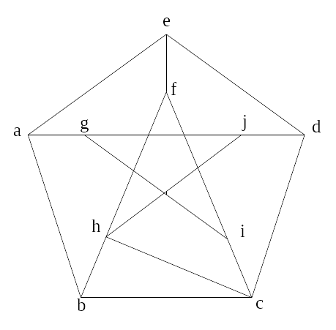
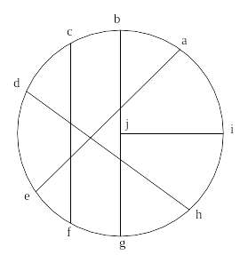
习题3
例1 设p，q为正整数，则
（1）p为何值时，无向完全图K_{p}是欧拉图？
（2）p,q为何值时K_{p,q}为欧拉图？
（3）p,q为何值时K_{p,q}为哈密顿图？
（4）p为何值时，轮图W_{p}为欧拉图？
(1.p≥3为奇数；2.p,q≥2为偶数; 3.p=q; 4.不是）
例2 判断如图所示的图是否为哈密顿图，若是写出哈密顿圈，否则证明其不是哈密顿图。

Slide 74
例3 完全偶图(完全二部图)K_{m,n}既是欧拉图又是哈密顿图的充分必要条件是下列哪一个？
(a) m与n都是偶数； (b) m=n；
(c) m=n且m与n都是偶数； (d) m=n或mn为偶数。
例4 p(p≥3)个顶点的非哈密顿图最多有多少条边？
(a) (p-1)(p-2)/2 (b) (p-1)(p-2)/2+1
(c) p(p-1)/2-p (d) p(p-1)/2-(p-2)
例5 一个非平凡图G是偶图(二部图)当且仅当
(a)G的每个圈的长均为偶数。(b)G的色数为2。
(c)G的每个圈的长均为奇数。(d)G是树。

Slide 75
习题课 2
例1 设V={v₁,v₂,…,v_{p}}，计算以V为顶点集的无向图的个数是多少？(K_{P}有多少个生成子图)
例1 设V={v₁,v₂,…,v_{p}}，计算以V为顶点集的有向图的个数是多少？
例2 设V={v₁,v₂,…,v_{p}},q≤p(p-1)/2，计算以V为顶点集具有q条边的无向图的个数是多少？
例3 设G是（p,q）图，r≤q，则具有r条边的G的生成子图有多少？
答案：2^{p(p-1)/2} ，2^{p(p-1)}，C^{q}_{p(p-1)/2} ，C^{r}_{q}。

Slide 76
习题课
例1 设u与v是图G的两个不同顶点。若u与v间有两条不同的通道(迹)，则G中是否有圈？
例2 证明：一个连通的(p,q)图中q≥p-1。
例3 若G是一个(p,q)图，且q>(p-1)(p-2)/2，证明：G是连通的。
例4 设G是一个(p,q)图，δ(G)≥p/2，则G是连通图。
例5 证明：在一个连通图中，两条最长的路有一个公共的顶点。
例6 设G是图，证明：若δ(G)≥2，则G中包含长至少是δ(G)+1的圈。
例7 设G为p阶(简单)无向图，p>2且p为奇数，则G和G的补图G^{c}中度数为奇数的顶点的个数是否一定相等？试证明你的结论。

Slide 77
例8 在一个有n个人的宴会上，每个人至少有m个朋友(2≤m≤n)。试证：有不少于m+1个人，使得他们按某种方法坐在一张圆桌旁，使得他们按着某种方法坐在一张圆桌旁，每人的左、右均是他的朋友。
例9 一个图G是连通的，当且仅当将V划分成两个非空子集V₁和V₂时，G总有一条联结V₁的一个顶点与V₂的一个顶点的边。
例10 设G是一个(p,q)图，证明：
(1)若q≥p，则G中有圈；
(2)若q>p+4，则G包含两个边不重的圈；
例11 图G的围长是G的最短圈的长；G中若没圈，则定义G的围长为无穷大。证明：围长为4的k-正则图至少有2k个顶点，而且(同构意义下)在2k个顶点上恰好有一个这样的图。(K_{k,k})

Slide 78
例5 证明：r(3,4)=9。即证明：任何9个人的团体里，或有3个人互相认识，或有4个互相不认识。但8个人的团体里，上述性质未必成立。
例6 将无向完全图K₆的边随意地涂上红色或绿色,证明:无论何种涂法,总有红色的K₃或绿色K₃。
例7 给无向完全图Kp(p≥7)的各边随意地涂上红色或绿色，若已知从某点v₀引出的p-1条边中至少有6条边涂红色，则Kp存在红色的K₄或绿色的K₃。
例8 有17位学者，每2位讨论3篇论文中的一篇且仅一篇，证明：至少有3位学者，他们相互讨论的是同一篇论文。
例9 证明：若无向图G是不连通的，则G的补图G^{C}是连通的。（逆命题不成立）

Slide 79
图的表示
邻接矩阵、关联矩阵、邻接表
邻接矩阵——本节主要内容
关联矩阵——补充
邻接表：
此部分是数据结构的内容，在此略去。
本书上P₂₃₄例2的邻接表表示方法有错误。

Slide 80
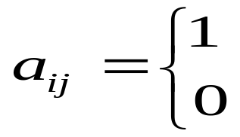
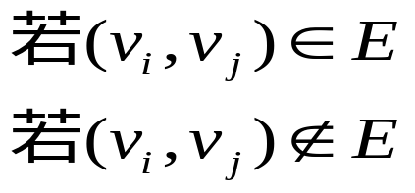
第七节 图的邻接矩阵
一个无向图，就是一个非空有限集合V上定义了一种反自反且对称的二元关系E组成的系统(V,E)。二元关系可用矩阵表示，所以图也可用矩阵表示，这个矩阵就是关系矩阵，只不过这是图的顶点之间的关系，因此叫邻接矩阵。从而将图存入计算机，进行各种处理。
7.1 邻接矩阵
定义1设G=(V，E)是一个图，V={v₁,v₂,…,v_{p}}，则p×p矩阵A=(a_{ij})称为G的邻接矩阵，其中：

Slide 81
例:设G=(V,E)，
则可写出G的邻接矩阵。
这样的矩阵是布尔矩阵，它是代数所研究的对象，便于代数运算，因此，对图的研究就是对矩阵的研究。在计算机里存入一个图，本质上是存入它的邻接矩阵。
一个图的邻接矩阵随图的顶点编号方法的改变而不同。
定理1 设A,B是图G=(V,E)对V的元素的两种不同编号下的邻接矩阵，则存在一个置换矩阵P使得A=PBP^{T}。也即适当的交换B的行及相应的列就得到了A。

Slide 82
7.2 邻接矩阵包含了图G的全部信息。
(1)G的顶点数p就是G的邻接矩阵A的阶。
(2)G的边数q就是A中1的个数的一半。
(3)顶点v_{i}的度degv_{i}等于A的第i行上1的个数。
若A的第i行上的全部元素都为0，则v_{i}为 孤立点。
(5)A是对称且对角线上全部元素为0。
(6)若两个图的邻接矩阵相等或通过交换某些行和列后相同，则这两个图是同构的。

Slide 83
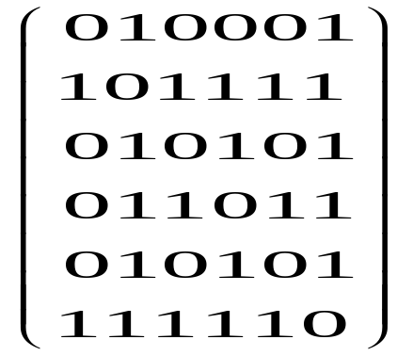
7.3 通道的条数
定理2 设G=(V,E)是一个(p,q)图，A是G的邻接矩阵，则G中v_{i}与v_{j}间长为l的通道的条数等于A^{l}的第i行第j列元素的值，其中i≠j。
说明：i≠j是v_{i}与v_{j}之间长为l的通道的条数；
i=j是v_{i}与v_{i}之间长为l的闭通道的条数。
例2 P₂₃₀试求v₂与v₅间长为4的通道的条数。
解：邻接矩阵如下:
(A⁴)₂₅=(A²·A²)₂₅=38。
v₂与v₅间长为4的通道共有38条。

Slide 84
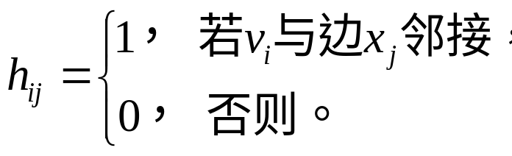
7.4 关联矩阵
定义1 设G=(V,E)是一个(p,q)图，V={v₁,v₂,…,v_{p}}，E={x₁,x₂,…,x_{q}}，则p×q矩阵H=(h_{ij})称为G的关联矩阵，其中：
例3 设G=(V,E),V={v₁,v₂,v₃,v₄},
E={{v₁,v₂},{v₂,v₃},{v₂,v₄},{v₄,v₁}},
则可写出关联矩阵H。
邻接矩阵包含了图G的全部信息。
(1) G的顶点数p就是H的行数。
(2) G的边数q就是H列数。
(3) G的顶点v_{i}的度degv_{i}等于的第i行上1的个数.
(4) 每条边都关联两个顶点，因此每列中有两个1。

Slide 85
第八节 带权图与最短路问题
当用一个抽象的图去模拟某个实际问题时，在许多场合下，希望把一些附加的信息赋给图的顶点或边，以供使用。例如，在表示城市间的公路联接图中，可以把两个城市间公路的长度或每公里运输的费用赋给图中代表公路的边。还可把每个城市的人口数，或对某种货物需求量，赋给图中代表城市的点。如此等等。可以抽象出如下的定义。
8.1 带权图
定义1 设G=(V,E)是一个图，f是V到集合S的一个映射，则称三元组(V,E,f)是一个顶点带权图(带权图)，仍记为G=(V,E,f)。
∀v∈V，f(v)称为顶点v的权。
若g是边集E到集合T的一个映射，则称三元组(V,E,g)为边带权图，也仍记为G=(V,E,g)。
∀x∈E，g(x)称为边x的权。

Slide 86
所谓顶点v的权就是想赋给图的顶点v的信息。这些信息所形成的集合就是S。
所谓边x的权就是想赋给图的边x的信息。这些信息所形成的集合就是T。
一个图的顶点和边可以同时带权，这时称为顶点边带权图。
权在不同的问题中可以有不同的意义。例如： 顶点的权可以为人口数、商品的需求量、产量、符号串等等。同样，边的权也可以是各种各样：距离、流量、成本费、运输能力，…。
在许多应用问题中，带权图频繁出现。最著名的一个应用问题就是：
8.2 最短路问题
设G=(V,E,g)是一个边带权图，权函数g:E→R⁺。

Slide 87
给定一个公路交通网图G，顶点代表城市，边代表公路，边x上的g(x)表示公路的长度。u是G的一个顶点(城市)，v是另一个城市，则对一个想从u市到v市的汽车司机来说，对下面的问题最感兴趣：
(1) 从u到v有一条通路吗？
(2) 若从u到v有路，那么哪条路最短？怎么走法？最短路的长是多少？
所谓最短路问题:就是求边带权图中两个给定顶点间的最短路。
1959年迪克斯特拉(E.W.Dijkstra)给出了求边带权图的最短路算法。这个算法能求出从给定顶点到图中其他每个顶点的最短路。
这是数据结构课程所研究的内容，在算法分析、计算机网络课程中也要重新提到。
这里我们只是举一个例子。

Slide 88
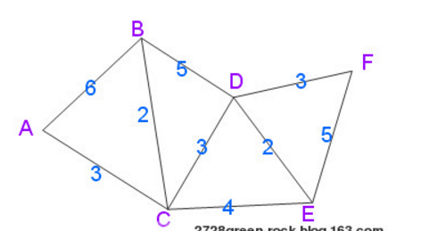

Slide 89
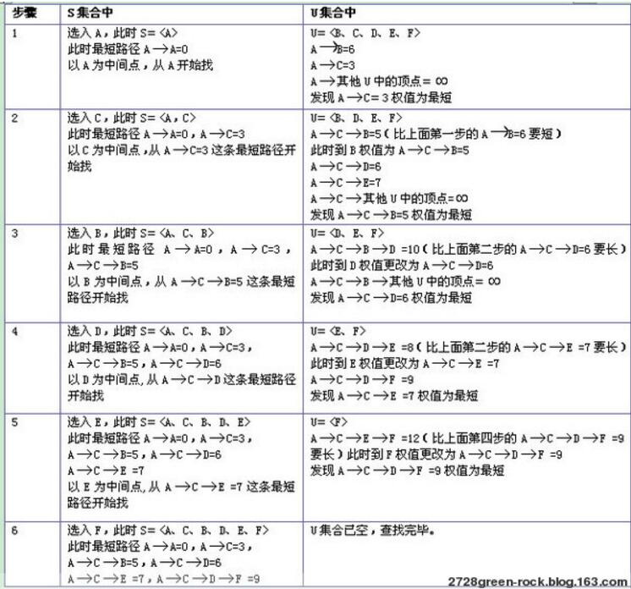

Slide 90
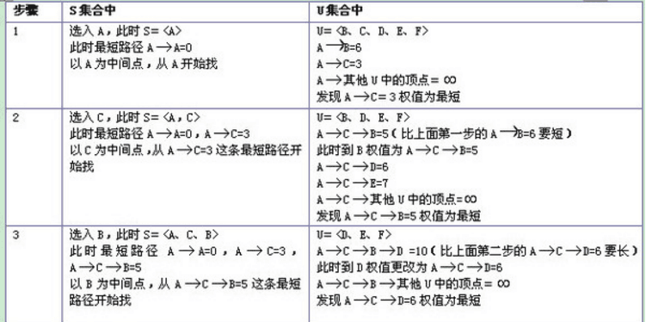

Slide 91
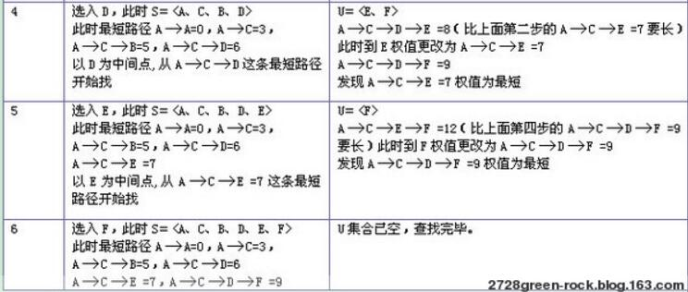

Slide 92
第六章 树和割集
在图论中许多术语至今仍未统一。但是有一类图所用的术语却是相同的，这就是树。
1847年克希霍夫在研究电网络问题时提出了树、生成树的概念并发展了树的理论。
1857年凯莱(A·Cayley)在研究有机化学碳氢化合物的同分异构体时，也引用树，但他没有成功。
后来，把树作为一个纯数学的对象来研究是数学家约当(C·Jordan)。
1.树是一种非常简单的图，不仅对图论本身很重要，而且树在不同的领域，特别是在计算机科学中具有更重要的应用。
2.本章研究树的性质、连通图的生成树及其应用。
3.最后讨论割点、桥和割集等概念，并研究它们的性质。

Slide 93
第一节 树及其性质
1.1 树和森林
定义1 连通且无圈的无向图称为(无向)树，记为T。
定义2 无圈的无向图称为(无向)森林。
说明:(1)森林是不连通的，但森林的每个支都是连通的，因此森林的每个支都是树。
森林就是由若干棵树组成的图。
(2)仅有一个顶点的树称为平凡树。其他的树称为 非平凡树。
(3)度为1的顶点称为树叶，度大于1的顶点称为 (分)支点。
(4)注意，在图论中没有空图，因此也无空树。

Slide 94
1.2 树的特征性质
定理1设G=(V,E)是一个(p,q)图，则下列命题等价：
(1)G是树（连通且无圈）；
(2)G的任两个不同顶点间有唯一的一条路联结；
(3)G是连通的且p=q+1；
(4)G中无圈且p=q+1；
(5)G中无圈且G中任两个不邻接的顶点间加一条边，则得到有唯一圈的图；
(6) G连通，并且若p≥3，则G不是Kp。又若G的任两个不邻接的顶点间加一条边，则得到恰有唯一圈 的图。

Slide 95
推论1 任一非平凡树中至少有两个度为1的顶点。
证：设T为一棵非平凡的无向树，T中最长路L为:
L:v₁v₂…v_{k}，则端点v₁与v_{k}便是两个度为1的顶点。
假设v₁不是度为1的顶点，则degv₁≥2，于是v₁除与 v₂邻接之外还应与另一顶点u邻接。
而若u在最长路L上，则会产生圈，与T是树矛盾。
而若u不在最长路L上，则会产生一条更长的路， 这与L为最长路矛盾。故v₁必为度为1的顶点。
同理，v_{k}也是度为1的顶点。
推论2 任一非平凡树都是偶图。
显然，树中无圈，圈长为0，0是偶数。
推论3 任一非平凡树都是2-色的。

Slide 96
1.3 极小连通图
定义2 若连通图G中去掉任一条边后得到一个不连通图，则称G为极小连通图。
推论4 图G是树⬄G是极小连通图。
推论5 设G是(p,q)连通图，则q≥p-1。
1.4 树的中心
定义3 设G=(V,E)是连通图，v∈V，则 数e(v)=max{d(v,u)}称为v在G中的偏心率。
数r(G)=min{e(v)}称为G的半径。
满足r(G)=e(v)的顶点v称为G的中心点。G的所有中心点组成的集合称为G的中心，G的中心记为C(G)。
定理2 每棵树的中心或含有一个顶点，或含有两个邻接的顶点。

Slide 97
1.5 关于树的问题使用公式 (等式与不等式) ：
（1）q=p-1
（2）握手定理
（3）根据具体的题设条件进行特殊的不等式的放缩
[解题关键]
1.6 例题
例1 设T是一棵树,T有3个度为3顶点,1个2度顶点，其余均是1度顶点。则
（1）求T有几个1度顶点？
（2）画出满足上述要求的不同构的两棵树。
例2 设T是一棵树且△(T)≥k，证明T中至少有k个度为1顶点。
例3证明:恰有两个顶点度数为1的树必为一条通路。

Slide 98
第二节 生成树
给定一个图G，可得到子图、生成子图、导出子图等等；若图G的生成子图T是一棵树T，称这棵树T为图G的生成树。
2.1生成树(包含所有顶点的树)
定义1 设G=(V,E)是一个图，若图G的一个生成子图T=(V,F)是树，则称T是图G的生成树。
说明：(1)图中由粗实线表示的那些边构成了G的一个生成树。
(2)这里并没有说明G是连通的，但是图G若有生成树T，而T是连通的，所以G也是连通的。
(3)由于树是连通的，所以不连通图没有生成树。
定义2 设G=(V,E)是一个图，若G的一个生成子图T=(V,F)是一个森林，则称T是图G的生成森林。
任意一个图都有生成森林。
(4) 连通图必有生成树吗？

Slide 99
2.2 生成树存在问题
定理1 图G有生成树⬄图G是连通图。
说明：定理1的证明给出了一个求连通图的生成树的一种方法，称之为“破圈法”。这个方法只能求得一个生成树。一个连通图可能有不止一个生成树。怎样求出连通图的所有生成树？
1889年，凯莱(A.Cayley，1821-1895)给出了完全图Kp的生成树个数的计算公式。
定理2 具有p个顶点的(有标号)完全图Kp有p^{p-2}个生成树(p≥2)。
注意：(1)定理2的结论中是Kp所有生成树的个数，而不是不同构的生成树的个数。
(2)对于非完全图G，可以用矩阵-树定理来求出G的所有的生成树的个数。

Slide 100
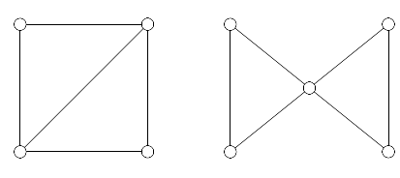
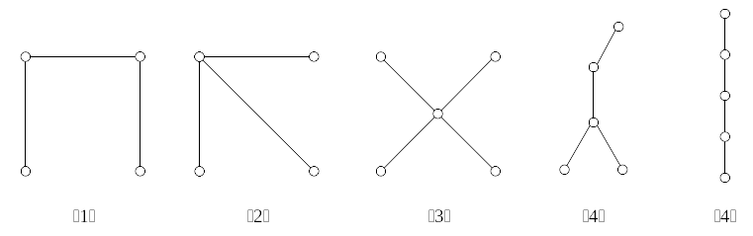
例1 求K₄，K₅所有生成树的个数。
例2 如图所示的连通图中各有几棵非同构的生成树？
2.3 树的弦
定义3 设T是连通图G的生成树，则G的不是T的边称 为T的弦。
所有弦的集合称为生成树的补。
例1设G是一个(p,q)连通图，T是G的生成树，则T有
多少条弦?
例2设G是一个(p,q)连通图,则G至少有多少个圈?
例3设G是一个(p,p)连通图,则G有多少个圈?
例4设G是一个(p,p)连通图,则G至少有多少个生成树?
例5设G是一个(p,p)连通图,则G至多有多少个生成树?

Slide 101
2.4 最小生成树问题
在生成树的应用中，往往会提出如下问题：给定一个边带权图G，求G的最小生成树，这就是最小生成树问题。
生成树中各边的权之和称为生成树的权。
现在就是要求各生成树中权最小的那个生成树。
一、问题的背景
求图的最小生成树的实际意义可从下面的实际问题得知：在n个城市之间修建公路网，由于资金问题，目前只要求这个公路网是连通的。若已知城市c_{i}与c_{j}间修建公路的费用为d_{ij}，则这个问题就是要求某个图的最小生成树。

Slide 102
二、例题
自来水系统; 通信系统; 交通运输等等。
三、问题的描述
设G=(V,E,g)是一个边带权图,g:E→R⁺(非负实数)，求G的一个生成树T，使得T上的各边的权值之和最小。
四、怎样求最小生成树
用破圈法或避圈法来求。
例题

Slide 103
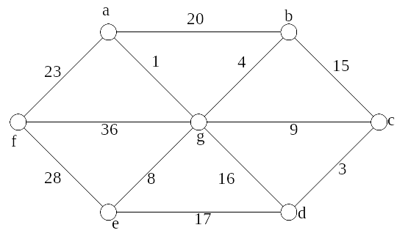
例1 如图给出的带权图表示7个城市及架起城市间直接通信线路的预测造价，试给出一个设计方案使得各城市间能够通信且总造价最小，要求计算出最小总造价。

Slide 104
2.5 生成树的性质
定理3 图G的任一圈与G的任一生成树的补至少有一个公共边。
定理4 设G=(V,E)是连通图，T₁=(V,E₁)和T₂=(V,E₂)是G的两个不同的生成树。若e₁∈E₁\E₂, 则∃e₂∈E₂\E₁，使得(T₁+e₂)-e₁【(T₁-e₁)+e₂】为G的生成树。
定义4 设T₁,T₂是G的两棵生成树，T₁的边但不是T₂的边的条数k称为T₁和T₂的距离，记为：d(T₁,T₂)=k。
说明: (1)d(T₁,T₂)≥0； d(T₁,T₂)=d(T₂,T₁)；
d(T₁,T₂)≤d(T₁,T₃)+d(T₃,T₂)。
d是G的所有生成树的集合T(G)上的距离函数。
(2)若d(T₁,T₂)>0，则T₁中有一条边e₁不在T₂中，T₂中也有一条边e₂不在T₁中。于是，
T₂=(T₁+e₂)-e₁，称为从T₁到T₂的一个基本变换。

Slide 105
定理5 设T₀和T是G的两距离为k的生成树，则从T₀开始经过k次基本树变换便可得到T。
若T₀是连通图G的一个生成树，则G的所有的生成树的集合T(G)就是与T₀的距离为1的那些生成树、与T₀的距离为2的那些生成树、与T₀的距离为3的那些生成树、…，的并集。
定理6 设G=(V,E,w)是一个边带权连通图，U是V的一个真子集。若{u,v}是G的一条边且u∈U，v∈V\U， 并且{u,v}是所有的这样的边中权最小的那一个，即w(u,v)最小。则G的最小生成树T一定包含着{u,v}这条边。

Slide 106
在许多问题中，具有实际意义的恰恰就是最小生成树。因此，研究出各种求带权图的最小生成树的有效算法，就显得十分重要。
2.6 求生成树算法(Prim算法,Kruskal算法）
1.普里姆（Prim)算法：
时间复杂度为O(n2)；Prim算法逐次将最小权的边和相应顶点加到集合中，适合于求边稠密的最小生成树。
2.克鲁斯卡尔（Kruskal)算法：
时间复杂度为O(eloge)(e为网中边数），Kruskal算法先将所有边都放入集合，然后再逐个选择最小权的边，适合于求稀疏的网的最小生成树。
这两个算法就是避圈法。

Slide 107
第三节 割点、桥和割集
例1 去掉树中任一度大于1的顶点，便得到了由几棵树组成的森林。而去掉树的任一条边，也破坏了树的连通性。
例2 对于一个一般的图，有时也可以找到具有类似性质的顶点和边。
3.1割点和桥(割边)
定义1 设v是图G的一个顶点，若G-v的支数大于G的支数，则称顶点v为图G的一个割点。
定义2 设x是图G的一个边，若G-x的支数大于G的支数，则称边x为图G的一座桥。
说明：(1)不连通图也有割点和桥的。
(2)有割点的图不是哈密顿图。
(3)若uv是G的桥且degu≥2，则u是G的一个割点。
例：树的度大于或等于2的顶点都是割点。

Slide 108
3.2 割点和桥的特征性质
定理1 设v是连通图G=(V,E)的一个顶点，则下列命题等价：
(1)v是图G的一个割点；
(2)存在与v不同的两上顶点u和w，使得v在每一条连结u与w间的路上；
(3)集合V\{v}有一个二划分{U,W},使得∀u∈U，w∈W，v在每一条联结u和w的路上。
定理2每个非平凡连通图至少有两个顶点不是割点。
证：设u和v是图G中最长路的两个端点，则u和v都 不是割点。
若v是G的一个割点，则存在一个顶点w，使得v在每一条连接u和w的路上，于是就有一条更长的路，矛盾。故v不是割点。同理，u也不是割点。

Slide 109
定理3设x是连通图G=(V,E)的一条边,则下列命题等价
x是G的桥；
x不在G的任一圈上；
(3)存在G的两个不同顶点u和v,使得x在每条联结u和v的路上；
(4)存在V的一个划分{U,W}，使得∀u∈U，w∈W，x在每一条连接u与w的路上。
3.3 割集
定义3 设G=(V,E)是图，S⊆E。若从G中去掉S中的所有边得到的图G-S的支数大于G的支数，而去掉S的任一真子集中的边得到的图的支数不大于G的支数，则称S为G的一个割集。
说明：割集不一定是去掉边最小的集合。
在研究通讯网络、运输网络时，割集的理论极其重要

Slide 110
推论1 设S是连通图G=(V,E)的割集,则G-S恰有两个支。
推论2 设G是一个有k个支的图。若S是G的割集,则G-S恰有k+1个支。
推论3 不连通图G的每个割集必是G的某个支的割集。
定理5 设T是连通图G=(V,E)的任一生成树，则G的每个割集S至少包含T的一条边。
定理6 连通图G的每个圈C与G的任一割集S有偶数条公共边。

Slide 111
习题课1
例1 若无向图G中有个p顶点，p-1条边，则G为树。 这个命题正确吗？为什么？
例2画出具有4、5、6、7个顶点的所有非同构的 无向树。 （2,3,6,11）
例3 设无向图G是由K(K≥2)棵树构成的森林，至少 在G中添加多少条边才能使G成为一棵树？
例4设树T中有2n个度为1的顶点,有3n个度为2的顶点,有n个度为3的顶点,则这棵树T有几个顶点和几条边？
例5 设G是一个(p,q)图, 若q≥p,证明G中必有圈。

Slide 112
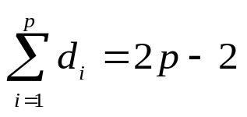
例6 设无向树T有7片叶子，其余顶点的度数均为3，则满足此条件的非同构的无向树T的个数有多少？
(1) 1; (2)2 ; (3)3； (4) 4。
例7证明:任一非平凡树最长路的两个端点都是树叶。
(任一非平凡树中至少有两个度为1的顶点。)
证：设T有p个顶点，s个度为1的顶点，有
s+(p-s)·2≤2q=2(p-1)，s≥2。
例8(1)一棵无向树有n_{i}个度数为i的顶点,i=1,2,…,k。n₂,n₃,….n_{k}均为已知数，问n₁应 为多少？
(2)在(1)中，若n_{r}(3≤r≤k)未知，n_{j}(j≠r)均为已知数，问n_{r}应为多少？
例9 设d₁,d₂,…,d_{p}是p个正整数,p≥2,且 。
证明:存在一棵顶点度数为d₁,d₂,…,d_{p}的树。

Slide 113
习题课２
例１设G是连通图，满足下面条件之一的边应具有什么性质？
（1）在G的任何生成树中；
（2）不在G的任何生成树中。
例2 非平凡连通图G是树⬄G的的每条边都是桥。
证：=>若G中存在边x=uv不是桥，则G-x仍连通，因而u,v之间必另有一条(不通过x)的路。于是G中有圈，这与G是树矛盾，故G的每条边都是桥。
<=只要证明G中无圈即可。
若G中有圈C，则C中任何边都不是桥，与题设中每条边都是桥矛盾。

Slide 114
例3 设G=(V,E)为一个连通图，x为G的一条边。 证明：x是G的桥⬄x在G的每个生成树T中。
证：=>假设G有一生成树T不含边x，即G-x连通。与x是桥，矛盾。
<=设边x在G的每个生成树中，则G-x无生成树，从而G-x不连通,故x是桥。
例4 证明:连通图G的任一条边x必是它的某个生成树T的一条边。
证：假设G的任一生成树T不包含x，则T+x必包含唯一一个圈C且x∈C。
在C中删除非x边后仍是生成树T’，T’包含x，与假设矛盾。

Slide 115
例5 设T是一棵树，p≥2 ，则
（1）p个顶点的树至多有多少个割点；
（2）p个顶点的树有多少个桥？
(p-2,p-1)
例6 证明:恰有两个顶点不是割点的连通图是一条路。
例7 证明：有一座桥的三次图中至少有10个顶点。
例8 设v是图G的一个割点，证明:v不是G的补图G^{c}的 割点。
例9 证明或否定断言：连通图G的任意边是G的某一棵生成树的弦。 (e为桥不成立)

Slide 116
第七章 连通度和匹配

Slide 117
本章的特点：
1.理论深；
2.本科用的不多(计算机体系结构) ；
3.在这里只介绍这个领域最基本的概念和一些有用的结果。
内容:
1.首先引入图的顶点连通度和边连通度，由此可以比较两个图中哪个“更加连通”；
2.接着讨论了它们的一些简单性质；
3.最后讨论偶图的匹配问题以及一个偶图是完全匹配的条件。

Slide 118
一个图是否连通，是图的一个重要性质。现在想要刻画两个图“连通程度”的大小，但是刻画两个图“连通程度”的大小方法很多，只介绍两个常用的方法：顶点连通度和边连通度。
树的每个度大于1的顶点都是割点。一个具有割点的连通图，当去掉这个割点时，就产生了一个不连通图。
对于一个没有割点的连通图，必须去掉多于一个顶点才有可能得到一个不连通图。
具有割点的连通图较之没有割点的连通图的“连通程度”要低。

Slide 119
类似地，树的每条边的都是桥。有桥的连通图，当去掉桥时，就产生了一个不连通图。
对于无桥的连通图，要想去掉边得到不连通图，至少要去掉两条才有可能得到不连通图。从去掉边来获得不连通图的角度看，有桥的连通图较之无桥的连通图的“连通程度”要低。
图的顶点和边，在不同应用中有不同意义。在通讯网络中，顶点是通讯站，边是通讯线路。它们的失灵势必危机系统的通讯。所以，对于网络图的“连通程度”越高，通讯网络越可靠。
正是由于这种直观的想法，启发我们建立以下的严格概念：

Slide 120
第一节 顶点连通度和边连通度
1.1 顶点连通度（连通度）
定义1 设G=(V,E)是一个连通图，S⊆V，如果G-S不连通，则称S分离图G。
要想从G中得到一个不连通图或平凡图，所需要从G中去掉的最少顶点数称为G的(顶点)连通度。记为k(G)或k。
说明:
(1)希望每个图都有顶点连通度。但对完全图Kp，不论去掉哪些顶点，都不会得到不连通图，当去掉p-1个顶点时得到K₁-平凡图。为了使这样的连通图也有顶点连通度，所以在定义中加入了“为得到平凡图所需要去掉的顶点的最少数目”这一条件。

Slide 121
(2)对于特殊的图顶点连通度是知道的。
K₁-平凡图k(k₁)=0；
不连通的图k(G)=0 ；
有割点的连通图k(G)=1；
（T是非平凡树 k(T)=1）
完全图K_{p}，k(Kp)=p-1。
推论1 若G是连通的⬄k(G)≥1。

Slide 122
定义2 设G=(V,E)是一个无向图，要想从G中得到一个不连通图或平凡图所需要从G中去掉的最少边数称为G的边连通度。记为λ(G)或λ。
说明：对于特殊的图边连通度是知道的。
λ(k₁)=0；
不连通的图λ(G)=0；
有桥的连通图λ(G)=1；
非平凡树T,λ(T)=1；
当p≥1时，λ(Kp)=p-1；

Slide 123
1.2 连通度、边连通度、最小度之间关系
定理1 对任一图G，有k(G)≤λ(G)≤δ(G)。
说明：对任意一个图G有： 0≤k(G)≤λ(G)≤δ(G)，并且k(G),λ(G),δ(G)都是非负整数；
反过来，若对任意整数a,b,c，0≤a≤b≤c，是否存在一个图G，使得k(G)=a,λ(G)=b,δ(G)=c呢？
定理2 对任意非负整数a,b,c，0≤a≤b≤c，存在一个图G，使得k(G)=a,λ(G)=b,δ(G)=c。
【a=b=c; a=b<c; a<b=c(G=2K_{b-a+1}+K_{a}); a<b<c】

Slide 124
定理3 设G=(V,E)有p个顶点且δ(G)≥[p/2]，则λ(G)=δ(G)。
证：由定理可知：λ(G)≤δ(G)，只需证明：λ(G)≥δ(G)即可。
由λ(G)的定义，必存在λ条边，除去这λ条边后，就把G分成两个连通分支G₁和G₂。
不失一般性，假定G₁的顶点数为h≤p/2，故有δ(G)≥p/2≥h。于是δ(G)(h-1)≥h(h-1)，即δ(G)≤(δ(G)-(h-1))h。
又G₁中每一个顶点在G的度数≥δ(G)，而在G₁中的每个顶点度至多是h-1，因此G₁中每个顶点至少有δ(G)-(h-1)条边与G₂中顶点邻接，而G₁中的顶点个数为h，故λ(G)≥(δ(G)-(h-1))h≥δ(G)。
故λ(G)=δ(G)。

Slide 125
定理4 设G是一个(p,q)图，则
(1) 若q<p-1，则k(G)=0；
(2) 若q≥p-1，则k(G)≤[2q/p]。（λ(G)≤[2q/p]）
1.4 n-顶点连通、n-边连通
定义3 设G是一个图，则
若k(G)≥n，则称G是n-(顶点)连通的；
若λ(G)≥n，则称G是n-边连通的。
【去掉n-1个顶点(边)时，G仍然连通】
定理5 设G=(V,E)是p个顶点的图，p≥3，则G是2-连通图⬄G的任两个不同顶点在G的同一个圈上。
证: <=设G的任意两个顶点在G的同一个回路上，则G是一个没有割点的连通图，所以G是2-连通的。
=>

Slide 126
定理6 图G=(V,E)是n-边连通(λ(G)≥n)的充分必要条件是不存在V的真子集A，使得G的联结A的一个顶点与V\A的一个顶点的边的总数小于n。
证: =>设G是n-边连通的，则λ(G)≥n。
假设存在V的真子集A，使得G的联结A的一个顶点与V\A的一个顶点的边的总数j<n，则去掉这j条边便得到一个不连通图，所以，λ(G)≤j。这与λ(G)≥n相矛盾。因此，V的这样的真子集A是不存在的。
<=假设λ(G)<n，则由引理1，存在V的真子集A，使得G的联结A的一个顶点与V\A的一个顶点的总数为λ(G)<n，这与假设不存在V的这样真子集A相矛盾。所以，λ(G)≥n。

Slide 127
1.5 例题
例1 设无向图G有p个顶点，p≥2。证明：
（1）当δ(G)≥p/2时，G是连通图；
（2）当δ(G)≥(p+k-1)/2时，G是k-连通图，其中1≤k≤p-1。
证：(1)书上习题；
（2）要证明G是k-连通图⬄证明任意删去k-1个顶点及其关联的边后，图仍然是连通图。
任意删去k-1个顶点v₁,v₂,…,v_{k-1}及关联的边得图G₁。在G₁中δ(G₁)≥(p+k-1)/2-(k-1)=(p-k+1)/2，而此时图G₁所含的顶点数p₁=p-k+1，即δ(G₁)≥p₁/2。满足(1)中的条件，故G₁是连通的。
因此 k(G)≥k，即G是k-连通图。

Slide 128
例2 若(p,q)图G是k-边连通的，试证：q≥kp/2。
证：G是k-边连通的，λ(G)≥k。
δ(G)≥λ(G)≥k。由握手定理：
pδ(G)≤2q, 故q≥pδ(G)/2≥kp/2。
例3 设r≥2，G是r-正则图且k(G)=1。证明： λ(G)≤[r/2]。
例4 设r≥2，G是r-正则图且k(G)=1。则λ(G)满足 下列哪一个？
(1)λ(G)≥r/2； (2)λ(G)≥r；
(3)λ(G)≤r/2； (4)λ(G)≤r。
例5 G是一个三次图，证明：k(G)=λ(G)。

Slide 129
例6 设G=(V,E)是无向图，其最小度数δ(G)≥p-2，证明：k(G)=δ(G)。
证：由定理可知：k(G)≤δ(G)，只需证明：k(G)≥δ(G)即可。
因degv≤p-1，而δ(G)≥p-2，讨论两种情况：
(1)若δ(G)=p-1,则该图是完全图,因此k(G)=δ(G)；
(2)若δ(G)=p-2，则必有两个顶点不相邻接，设这两个顶点是v₁和v₂。
于是对任意的其余顶点v₃，存在边v₁v₃,v₂v₃。
对于V的任意的p-3个顶点的子集V₁，G\V₁一定是连通的，故k(G)≥p-2=δ(G)；
故k(G)=δ(G)。

Slide 130
第三节 匹 配、霍尔(Hall)定理
3.1 背景
例1 工作安排问题：
一个车间有m 个工人和n 件不同的工作， 每件工作只需一位工人干，而每位工人仅能熟悉的干其中的几件工作。 问在什么条件下车间主任能为每位工人分配一件他能胜任的工作。
例2 结婚问题：
已知由若干个小伙子组成的集合F， 若干个姑娘之集G。 姑娘们都渴望结婚，但也不希望媒人介绍， 随便嫁给一个她不认识和不可接受的小伙子，实际上每个姑娘心中都有一张可接受为配偶的小伙子名单， 问再什么条件下才能把所有的姑娘嫁出去呢?
问题最终都抽象成偶图的匹配问题。

Slide 131
3.2 匹配(相互独立、匹配、最大匹配)
定义1 设G=(V,E)是一个图，则
(1)图G的任两条不邻接的边x与y称为是相互独立的。
(2)若Y⊆E且Y中任两条边都是互相独立的，则称Y为G的一个匹配。
显然，若Y是图G的一个匹配，则∀v∈V，v至 多与Y中的一条边关联。
(3)设Y是图G的一个匹配，若对G的任一匹配Y´，恒有|Y´|≤|Y|，则称Y是图G的最大匹配。

Slide 132
完全匹配、完美匹配
定义2 设G=(V,E)是一个偶图且V=V₁∪V₂ 则
(1)若存在一个匹配Y，使得|Y|=min{|V₁|,|V₂|}，则称Y是偶图G的完全匹配。
(2)若|V₁|＝|V₂|，则称Y为G的一个完美匹配。
说明:(1)若偶图G有完全匹配，则Y必是G的最大匹配，但反过来不一定；
(2)若G有完美匹配，则G的顶点数必是偶数，并且∀v∈G，Y中恰好有一条边与v关联。

Slide 133
3.3 霍尔定理（相异性条件）
定理1 设G=(V₁∪V₂，E)是一个偶图，|V₁|≤|V₂|。则G中存在从V₁到V₂的完全匹配⬄对于V₁中任意k个顶点(k=1,2,…,|V₁|)至少与V₂中的k个顶点相连接。
【设有m个姑娘,n个小伙子, 则结婚问题有解的充分必要条件是对任意的k，1≤k≤m及任意k个姑娘认识的小伙子的数不少于k】
例3 现有4名教师：张、王、李、赵，要求他们去教4门课程：数学、物理、电工和计算机科学。已知张能教数学和计算机；王能教物理和电工；李能教数学、物理和电工；赵只能教电工。如何安排才能使4位教师都能教课，并且每门课都有人教？共有几种方案？

Slide 134
例4 现有5名教师：刘、赵、钱、孙、李，要求他们去教5门课程：语文、数学、物理、化学和英语。已知赵熟悉数学、物理、化学三门课程，钱熟悉语文、数学、物理、英语四门课程，刘、孙、李三人都只熟悉数学和物理两门课程，问能否安排他们每人只上一门自己所熟悉的课程，使得每门课程都有人教，说明理由。
解：V₁={刘,赵,钱,孙,李}，V₂={语,数,物,化,英}。
V₁中刘,孙,李三个顶点只与V₂中的数学和物理两个顶点相邻接，故不满足相异性条件，因此不存在从V₁到V₂的匹配，故不能安排。
用相异性条件判断一个偶图是否存在完全匹配常常很不方便，下面的充分条件比较便于实际应用。

Slide 135
定理2 设G=(V₁∪V₂，E)是一个偶图，|V₁|≤|V₂|。则G中存在从V₁到V₂的完全匹配的充分条件是存在正整数t，使得V₁中每个顶点的度大于等于t，V₂中每个顶点的度小于等于t。该条件称为t条件。
例5 某年级共开设7门课程，由7位教师承担。已知每位教师都能担任其中的3门课程。他们将自己能担任的课程报到教务处后，教务处人员发现每门课都恰好有3位教师能担任。问教务处人员能否安排这7位教师每人担任1门课，并且每门课都有人承担。

Slide 136
例6 某杂志发表了7个征求答案的题目，当从读者寄来的解答中挑选每题的两个解答时，编辑发现所有14个选出来的解答恰好是7个读者提出来的，而且每个人正好提出了两个答案。证明：编辑可以这样发表每道题的一个解答，使得在发表的解答中，这7个读者每人都恰有一个解答。
定理3 从t条件可以推出相异性条件。
证: 对于V₁中的任意的v₁，v₂，…，v_{k}，与它们关联的V₂中顶点个数为m，从v₁，v₂，…，v_{k}到V₂的边数为e。根据t条件：v₁中的每个顶点至少和t个顶点相关联，则e≥kt。V₂中的每个顶点至多和V₁中的t个顶点相关联，则e≤mt。故有，mt≥kt，即m≥k，结论成立。
注意：定理3中反过来不能推出t条件。

